Slide 1
Обработка запросов

Slide 2
Обработка запросов
Обзор
Меры стоимости запросов
Операция выборки
Сортировка
Операция соединения
Другие операции
Вычисления выражений

Slide 3
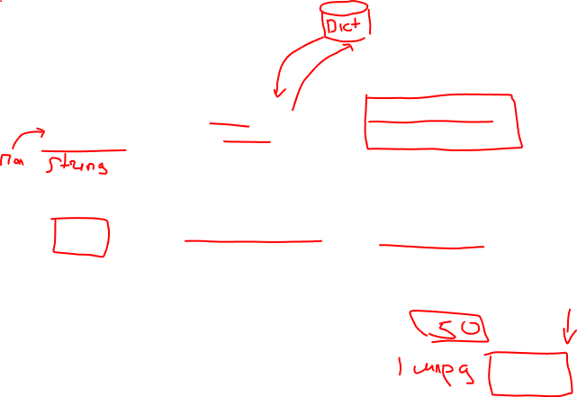
Основные шаги обработки запросов
1. Парсинг и трансляция
2. Оптимизация
3. Вычисление

Slide 4
Основные шаги обработки запросов
Парсинг и трансляция
Осуществляется трансляция запроса в его внутреннюю форму. Затем осуществляется трансляция в реляционную алгебру.
Парсер осуществляет проверку синтаксиса и проверку отношений
Вычисление
Механизм выполнения запросов принимает на вход план запросов, выполняет данный план, и возвращает ответ для запроса.

Slide 5
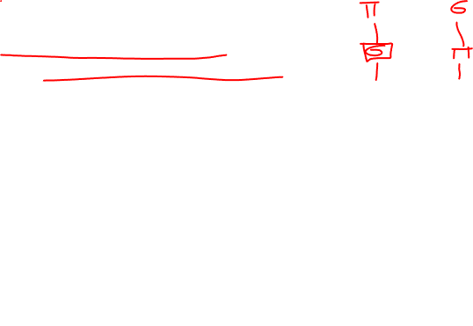
Основные шаги обработки запросов: Оптимизация
Выражения реляционной алгебры могу иметь эквивалентные выражения
σ_{salary<75000}(∏_{salary}(instructor)) эквивалентен ∏_{salary}(σ_{salary<75000}(instructor))
Каждая операция реляционной алгебры может быть вычислена разными алгоритмами
Связанное выражение, уточняющее детальную стратегию выполнения называется планом вычислений (evaluation-plan)
Используется индекс на salary, чтобы найти всех преподавателей с зп < 75000,
Или производится полный скан(обход) отношения и убирает инструкторов с зп ≥ 75000

Slide 6
Основные шаги обработки запросов: Оптимизация
Оптимизация запросов: Из всех эквивалентных планов выполнения выбирается с меньшей стоимостью.
Стоимость вычисляется с использованием статистической информации из каталога базы данных.
Например, число кортежей в каждом отношении, размер кортежей и т.д.
Сегодня мы изучим
Как измерить стоимость запроса
Алгоритмы для оценки операций реляционной алгебры
Как объединять алгоритмы для базовых операций в общее выражение
На следующей неделе
Изучим, как оптимизировать запросы и находить план выполнения с минимальной стоимостью

Slide 7
Меры стоимости запроса
Многие факторы участвуют при оценке времени
Доступ к диску, CPU, и сетевые коммуникации
Стоимость может быть вычислена на основе
времени ответа, т.е. общее время ответа на запросы
общее потребление ресурсов
Будет рассматривать метрику по потреблению ресурсов
Время ответа сложнее вычислить, уменьшение потребления ресурсов – хорошая метрика в общей (shared) БД
Мы игнорируем стоимость CPU для простоты
Реальные системы используют стоимость CPU для оценки
Стоимость сети рассматривается для параллельных систем
Опишем, как вычислить стоимость для каждой операции
Стоимость записи на диск игнорируем для простоты

Slide 8
Меры стоимости запроса
Стоимость доступа на диск м.б. рассчитана как:
Число поисков * среднее время поиска
Число блоков чтения * среднее время чтения блока
Число блоков записи * среднее время записи блока
Для простоты учитываем число трансфера блока с диска и число поисков как меры стоимости
t_{T} – время для трансфера одного блока
Для простоты предполагаем, что стоимость записи соответствует стоимости чтения
t_{S} –время для одно поиска
Стоимость для b трансферных блоков и S поисков b * t_{T} + S * t_{S}
t_{S} и t_{T} зависят от того, где хранятся данные; с 4 KB блоками:
HDD: t_{S} = 4 msec и t_{T} =0.1 msec
SSD: : t_{S} = 20-90 microsec и t_{T} = 2-10 microsec для 4KB

Slide 9
Меры стоимости запроса
Требуемые данные могут быть уже в буфере и, следовательно, не потребуется I/O
Но это сложно учитывать при оценке
Часть алгоритмов может уменьшать дисковое IO, если есть дополнительное место в буфере
Количество реально доступной памяти в буфере зависит от параллельных запросов и процессов ОС в момент выполнения
Худший вариант предполагает, что изначально нет данных в буфере и только минимальное количество памяти может быть выделено для операции
Более оптимистичные сценарии обычно предполагают наличие места
Notes:
9

Slide 10
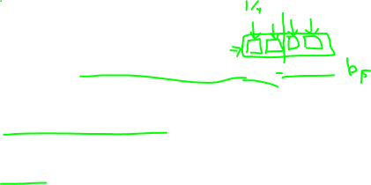
Операция выборки
Скан (обход) файла
Алгоритм A1 (линейный поиск). Обходит каждый блок файла и тестирует все записи на условие отбора.
Стоимость выполнения= b_{r} трансферов блока + 1 поиск
b_{r} определяет число блоков записей в отношении r
Если выборка по ключевом атрибуте, то можно остановиться при нахождении
Стоимость = (b_{r} /2) трансферный блоков + 1 поиск
Линейный поиск может применяться независимо от
Условия выборки
Сортировки записей в файле
Доступности индексов
Замечание: для бинарного поиск обычно нетсмысла, так как данные не хранятся последовательно
И бинарный поиск требует большее число поисков

Slide 11

Выборка при использовании индексов
Обход индекса – алгоритмы поиска, использующие индекс
Условие выборки должно содержать ключ поиска в индексе.
A2 (кластерный индекс, равенство по ключу). Вывод: одна запись, которая подходит по равенству по ключу
Стоимость = (h_{i} + 1) * (t_{T} + t_{S})
A3 (кластерный индекс, равенство не по ключу). Вывод: несколько записей.
Записи должны быть на последовательных блоках
Пусть b = число блоков, содержащих совпадающие записи
Стоимость= h_{i} * (t_{T} + t_{S}) + t_{S} + t_{T} * b

Slide 12
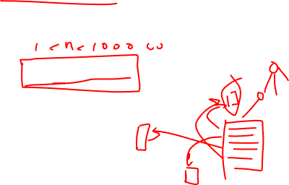
Выборка при использовании индексов
A4 (вторичный индекс, равенство (не) по ключу).
Возвращает одну запись, если ключ поиска уникален
Стоимость= (h_{i} + 1) * (t_{T} + t_{S})
Возвращает несколько записей, если ключ поиска м.б. не уникален
Каждая из n совпадающих записей может быть в разных блоках
Стоимость = (h_{i} + n) * (t_{T} + t_{S})
Может быть очень дорогой операцией
Notes:
12

Slide 13
Выборки, включающие сравнения
Можно разработать выборки формы σ_{A≤V} (r) или σ_{A ≥ V}(r) через
линейный обход файла,
использование индексов следующими способами
A5 (кластерный индекс, сравнение). (Отношение, остортировано по A)
Для σ_{A ≥ V}(r) используется индекс для нахождения первого кортежа ≥ v и далее последовательный обход отношения
Для σ_{A≤V} (r) просто последовательный обход отношения до момента, как кортеж> v;

Slide 14
Выборки, включающие сравнения
Можно разработать выборки формы σ_{A≤V} (r) или σ_{A ≥ V}(r) через
линейный обход файла,
использование индексов следующими способами
A6 (кластерный индекс, сравнение).
Для σ_{A ≥ V}(r) используется индекс для нахождения первой записи ≥ v и осуществлять последовательный поиск для нахождения указателя на записи
Для σ_{A≤V} (r) обходить корневые страница до условия > v
Если условие не соответствую порядку А, то может потребоваться одно чтение на запись

Slide 15
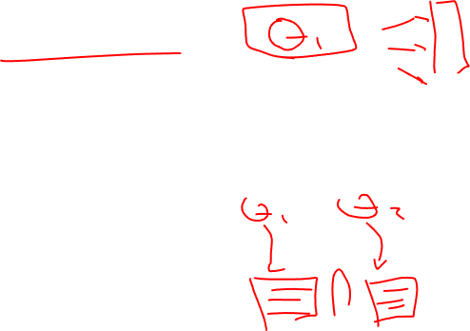
Реализация сложных выборок
Конъюнкция: σ_{θ1}∧ _{θ2}∧. . . _{θn}(r)
A7 (конъюнктивная выборка с использованием одиночного индекса).
Все условия по индексу проверяем
Остальные проверки в буфере памяти
A8 (конъктивная выборка с использованием сложного индекса.
Используется подходящий сложный составной индекс.
A9 (конъюнктивная выборка с пересечением идентификаторов).
Пересекаем указатели, подходящие для индексов
Остальные проверки в памяти

Slide 16
Алгоритмы для сложных выборок
Дизъюнкция:σ_{θ1}∨ _{θ2} ∨. . . _{θn} (r).
A10 (дизъюнктивная выборка по объединению идентификаторов).
Применима, если все условия имеют индексы
В другом случае линейный поиск
Отрицание: σ_{¬θ}(r)
Линейный поиск по файлу
Если не много записей ¬θ, и индекс применим по θ
Найти подходящие записи по инжексу

Slide 17

Bitmap Index Scan
bitmap index scan алгоритм в PostgreSQL
Что-то среднее между обходом по вторичному индексу и линейным поиском, когда число совпадающих значений неизвестно до выполнения
Битовая карта с 1 битом на страницу в отношении
Шаги:
Обход по индексу для нахождения необходимового id и добавление 1 в соотв. Страницу в битовую карту
Линейный поиск по страницам с 1 в битовой карте
Производительность
Когда мало бит, то похож на обход по индексу
Если много, то на линейный поиск
Никогда не ведет себя очень плохо по сравнению с альтернативой

Slide 18
Сортировка
Можно построить индекс по отношению, и использовать индекс для чтения в том же порядке. Для каждого кортежа может потребоваться только одно чтение.
Для отношений, помещающихся в памяти, можно использовать стандартные сортировки, например quicksort. Для не помещающихся external sort-merge.

Slide 19
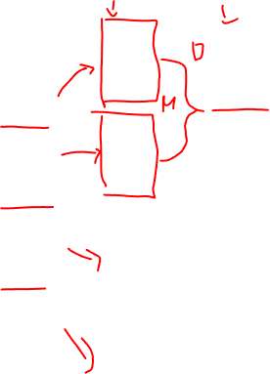
Пример: Sort-Merge

Slide 20
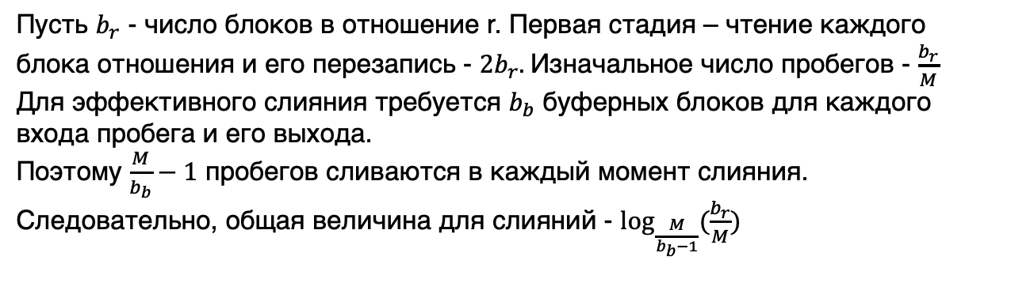

Стоимость сортировки
Пусть $b_{r}$ - число блоков в отношение r. Первая стадия – чтение каждого блока отношения и его перезапись - ${2b}_{r}.$Изначальное число пробегов - $\frac{b_{r}}{M}$
Для эффективного слияния требуется $b_{b}$ буферных блоков для каждого входа пробега и его выхода.
Поэтому $\frac{M}{b_{b}}−1$ пробегов сливаются в каждый момент слияния. Следовательно, общая величина для слияний - $\log_{\frac{M}{b_{b}−1}}{(\frac{b_{r}}{M})}$

Slide 21
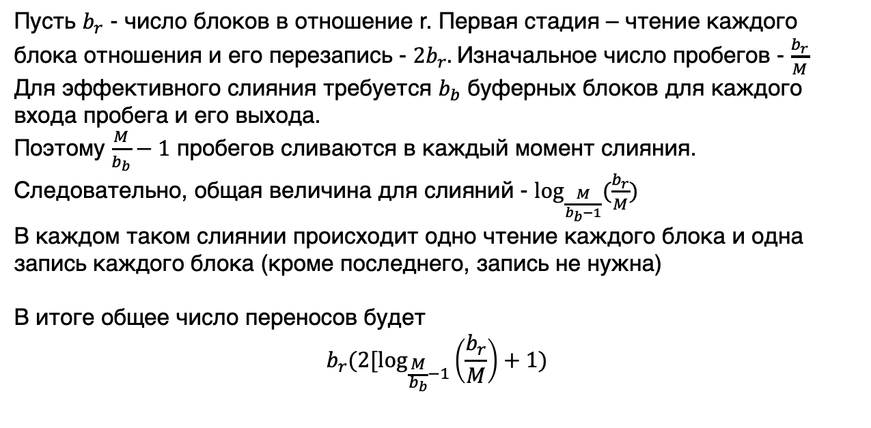
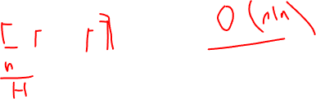
Стоимость сортировки
Пусть $b_{r}$ - число блоков в отношение r. Первая стадия – чтение каждого блока отношения и его перезапись - ${2b}_{r}.$Изначальное число пробегов - $\frac{b_{r}}{M}$
Для эффективного слияния требуется $b_{b}$ буферных блоков для каждого входа пробега и его выхода.
Поэтому $\frac{M}{b_{b}}−1$ пробегов сливаются в каждый момент слияния. Следовательно, общая величина для слияний - $\log_{\frac{M}{b_{b}−1}}{(\frac{b_{r}}{M})}$
В каждом таком слиянии происходит одно чтение каждого блока и одна запись каждого блока (кроме последнего, запись не нужна)
В итоге общее число переносов будет
$$b_{r}(2[\log_{\frac{M}{b_{b}}−1}\left(\frac{b_{r}}{M}\right)+1)$$

Slide 22

Стоимость сортировки
Для подсчета числа поисков используется следующее предположение
Каждому слиянию потребуется $\frac{b_{r}}{b_{b}}$ поисков, аналогично для записи, кроме последнего слияния
В итоге получаем
$$\frac{2b_{r}}{M}+ {(b}_{r}/b_{b}) (2[\log_{\frac{M}{b_{b}}−1}\left(\frac{b_{r}}{M}\right)−1)$$

Slide 23


Соединения
Экви-соединение (equi-join)
$$r⋈_{r.a=s.b}s$$

Slide 24
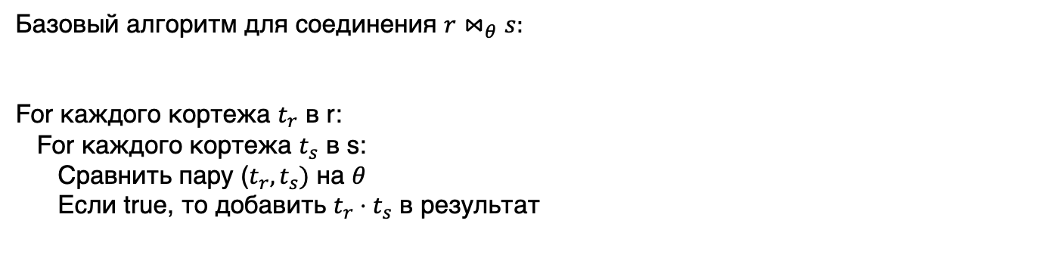

Вложенные циклы (Nested loops Join)
Базовый алгоритм для соединения $r⋈_{θ}s:$
For каждого кортежа $t_{r}$ в r:
For каждого кортежа $t_{s}$ в s:
Сравнить пару ($t_{r}, t_{s})$ на $θ$
Если true, то добавить $t_{r}⋅t_{s}$ в результат

Slide 25
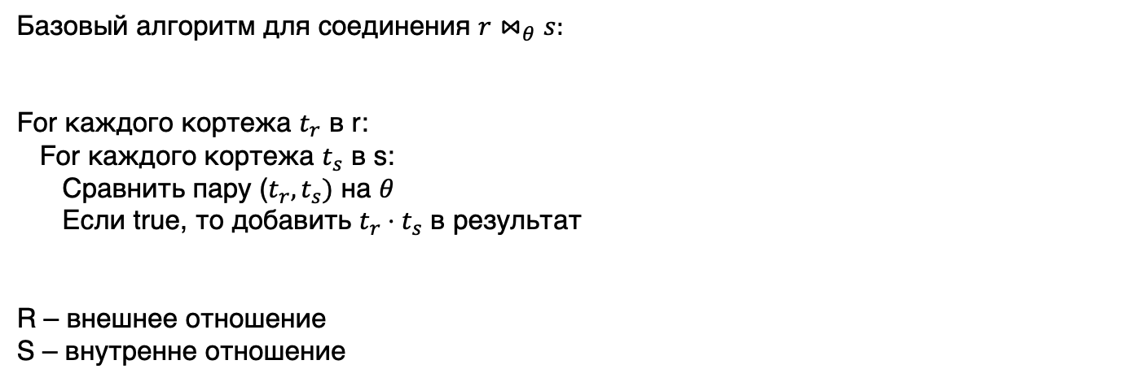
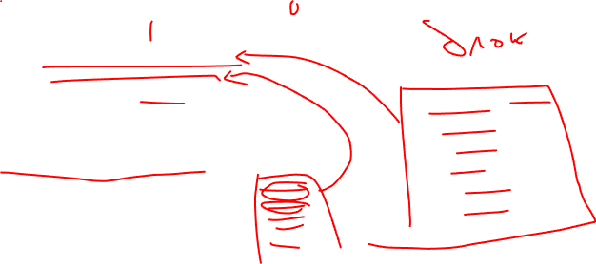
Вложенные циклы (Nested loops Join)
Базовый алгоритм для соединения $r⋈_{θ}s:$
For каждого кортежа $t_{r}$ в r:
For каждого кортежа $t_{s}$ в s:
Сравнить пару ($t_{r}, t_{s})$ на $θ$
Если true, то добавить $t_{r}⋅t_{s}$ в результат
R – внешнее отношение
S – внутренне отношение

Slide 26
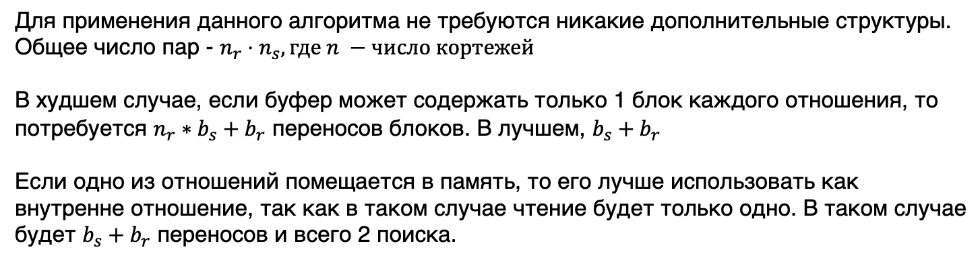

Вложенные циклы (оценка )
Для применения данного алгоритма не требуются никакие дополнительные структуры.
Общее число пар - $n_{r}⋅n_{s}, где n −число кортежей$
В худшем случае, если буфер может содержать только 1 блок каждого отношения, то потребуется $n_{r}∗b_{s}+b_{r}$ переносов блоков. В лучшем, $b_{s}+b_{r}$
Если одно из отношений помещается в память, то его лучше использовать как внутренне отношение, так как в таком случае чтение будет только одно. В таком случае будет $b_{s}+b_{r}$ переносов и всего 2 поиска.

Slide 27
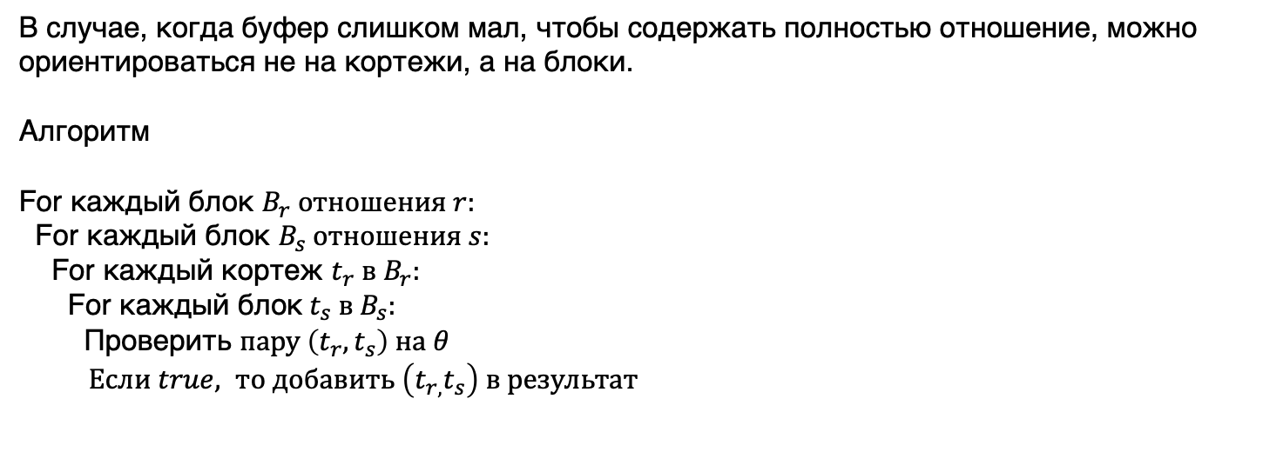

Вложенные циклы (блочный алгоритм)
В случае, когда буфер слишком мал, чтобы содержать полностью отношение, можно ориентироваться не на кортежи, а на блоки.
Алгоритм
For каждый блок $B_{r} отношения r:$
For каждый блок $B_{s} отношения s:$
For каждый кортеж $t_{r} в B_{r}:$
For каждый блок${ t}_{s} в B_{s}:$
Проверить $пару \left(t_{r}, t_{s}\right) на θ$
$Если true, то добавить \left(t_{r,}t_{s}\right) в результат$

Slide 28

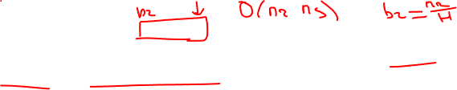
Оценка (блочный вариант)
В худшем случае будет $b_{r}∗b_{s}+b_{r}$ переносов. Каждый обход внутреннего отношения – 1 поиск, и поиск внешнего отношения – 1 поиск на блок. Поэтому всего $2∗b_{r}$ поисков. Более эффективно использовать меньшее отношение как внешнее отношение, если они оба не помещаются в память.

Slide 29
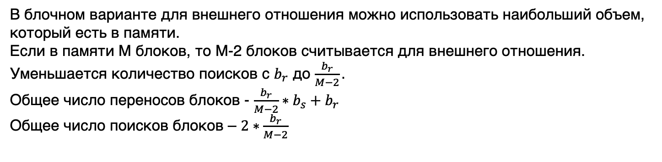
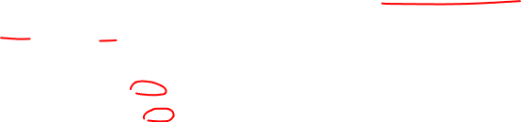
Блочный вариант (оптимизация)
В блочном варианте для внешнего отношения можно использовать наибольший объем,
который есть в памяти.
Если в памяти M блоков, то M-2 блоков считывается для внешнего отношения.
Уменьшается количество поисков с $b_{r}$ до $\frac{b_{r}}{M−2}.$
Общее число переносов блоков - $\frac{b_{r}}{M−2}∗b_{s}+b_{r}$
Общее число поисков блоков – $2∗\frac{b_{r}}{M−2}$

Slide 30
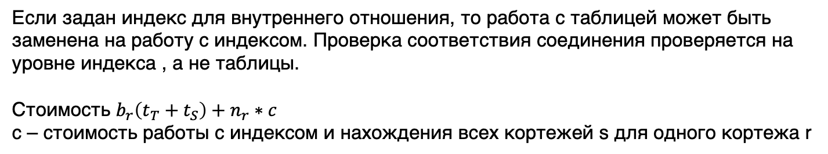
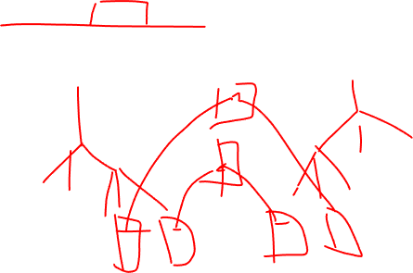
Вложенные циклы (индекс)
Если задан индекс для внутреннего отношения, то работа с таблицей может быть
заменена на работу с индексом. Проверка соответствия соединения проверяется на
уровне индекса , а не таблицы.
Стоимость $b_{r}\left(t_{T}+t_{S}\right)+n_{r}∗c$
с – стоимость работы с индексом и нахождения всех кортежей s для одного кортежа r

Slide 31

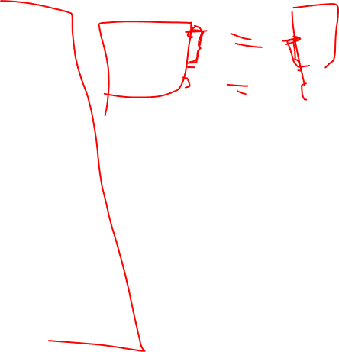
Соединение слиянием (Merge-Join)
Предполагается, что оба отношения отсортированные по пересечению их атрибутов соединения.
pr := адрес первого кортежа r
ps := адрес первого кортежа s
while (ps != null and pr != null)
$t_{s}≔кортеж указателя ps$
$S_{s} ≔\left\{t_{s}\right\}$
$ps ≔следующий кортеж а s$
$done ≔false$
$while \left(not done and ps !=null\right)$
$t_{s}^{′}≔кортеж указателя ps$
$if (t_{s}^{′}\left[JoinAttrs\right]=t_{s}\left[JoinAttrs\right]$
$S_{s} ≔S_{S}∪\{t_{s}^{′}\}$
$ps ≔следующий кортеж в s$
$else$
$done ≔true$
$t_{r}≔кортеж указателя pr$
$while \left(pr !=null and t_{r}\left[JoinAttr \right]<t_{s}[JoinAttrs]\right)$
$pr ≔следующий кортеж в r$
$t_{r} ≔кортеж указателя pr$
$while \left(pr !=null and t_{r}\left[JoinAttr \right]=t_{s}[JoinAttrs]\right)$
$pr ≔следующий кортеж в r$
$for each t_{s} в S_{s}$
$Добавить t_{s}{⋈t_{s} в результат. }_{}$
$pr ≔следующий кортеж в r$
$t_{r} ≔кортеж указателя pr$

Slide 32
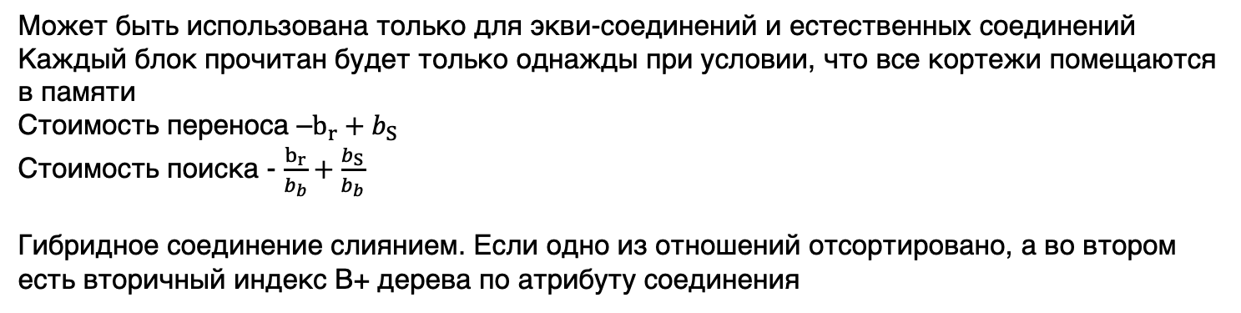

Merge Join
Может быть использована только для экви-соединений и естественных соединений
Каждый блок прочитан будет только однажды при условии, что все кортежи помещаются
в памяти
Стоимость переноса –$b_{r}+b_{S}$
Стоимость поиска - $\frac{b_{r}}{b_{b}}+\frac{b_{S}}{b_{b}}$
Гибридное соединение слиянием. Если одно из отношений отсортировано, а во втором
есть вторичный индекс B+ дерева по атрибуту соединения

Slide 33
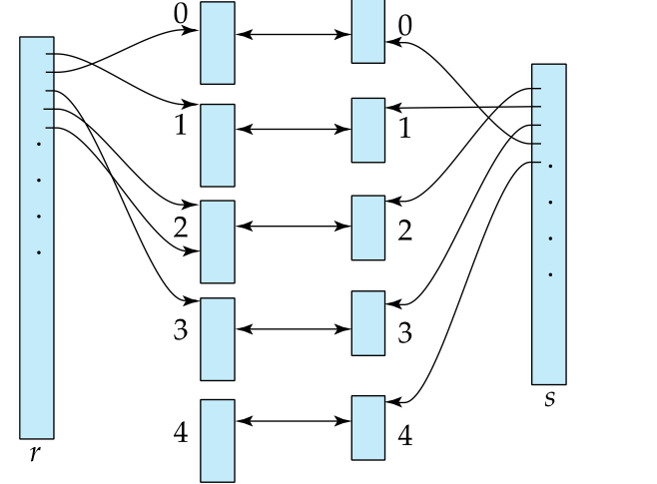
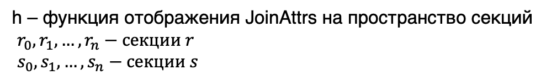
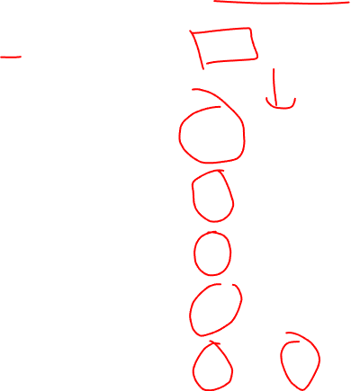
Hash Join
h – функция отображения JoinAttrs на пространство секций
$r_{0},r_{1},…, r_{n}−секции r$
$s_{0},s_{1},…, s_{n}−секции s$

Slide 34
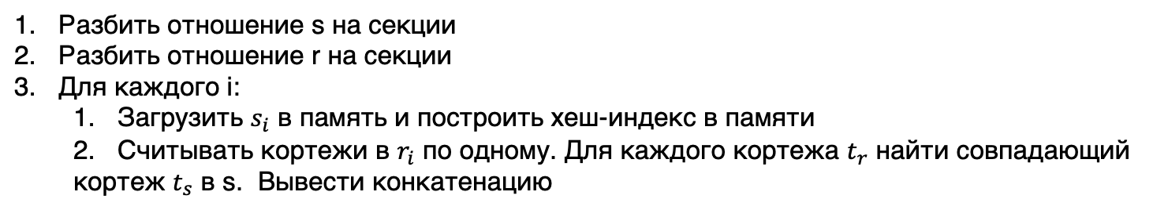

Hash Join алгоритм
Разбить отношение s на секции
Разбить отношение r на секции
Для каждого i:
Загрузить $s_{i}$ в память и построить хеш-индекс в памяти
Считывать кортежи в $r_{i}$ по одному. Для каждого кортежа $t_{r}$ найти совпадающий
кортеж $t_{s}$ в s. Вывести конкатенацию
В случае, если число секций больше числа блоков в памяти, то появляется рекурсивное партиционирование

Slide 35
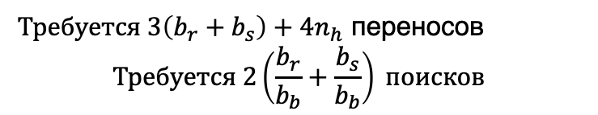

Hash Join Стоимость
﻿$Требуется 3\left(b_{r}+b_{s}\right)+4n_{h}$ переносов
$$Требуется 2\left(\frac{b_{r}}{b_{b}}+\frac{b_{s}}{b_{b}}\right) поисков$$
В случае рекурсивного партиционирования потребуются дополнительные расходы

